Slide 1
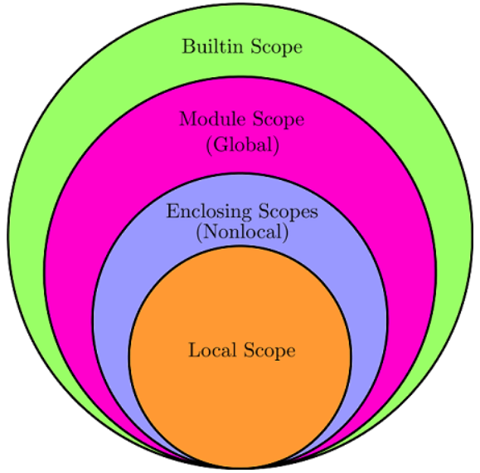
스코프 이해하기
LEGB
Local > Enclosed > Gloabal > Built-in 순
지역(Local): 각 함수 내부
전역(Global): 모듈(파일) 내부
내장(Built-in): 파이썬 언어 자체에서 정의한 영역
로컬 변수는 locals()
전역변수는 globals()
파이썬은 Static Scope를 가짐

Slide 2
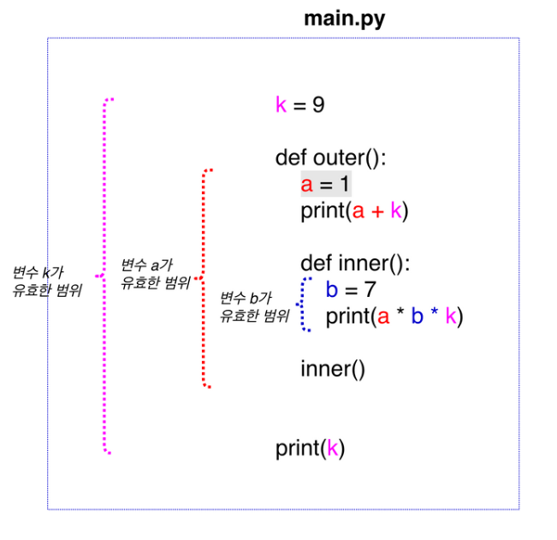
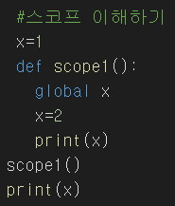
글로벌 변수
global
X를 전역변수로 만듦
전역변수x=2로 바꿈
지역변수
x=2로 바뀜

Slide 3
Example1.
example=[50,60,90,10]자기 자신을 곱한 값
print([x*y for x,y in zip(example,example)])
Example2.
1~5 사이의 숫자에 각각 7~9 숫자를 곱한 결과
[i*j for i in range(1,6) for j in range(7,10)]

Slide 4
Example3.
Input값을 받아 소수인지 아닌지 확인하는 로직
a = int(input())
def prime():
for i in range(2, a) :
if a%i != 0: return '소수.'
else: return '소수X'
print(prime())

